Slide 1


AMAR MA’RUF
PENGEMBANGAN PERANGKAT LUNAK
2022/2023

Slide 2

Proses pembuatan database, collection, document
Mongodb shell

Slide 3
Membuat Database
NoSQL
Contoh Kasusnya :
Nama Database : kampus
Nama Collection : mahasiswa
Nama field : nim, nama, alamat
Saat membuat database gunakan perintah:
use nama_database

Slide 4


Membuat Database
NoSQL
Membuat Database kampus menggunakan perintah use
Menampilkan semua list database show dbs Database kampus tidak tampil di list karna belum memiliki document

Slide 5

Membuat Collection
NoSQL
Pembuatan Collection dengan perintah : db.createCollection(“nama koleksi”)
Membuat Collection mahasiswa didalam database kampus db.createCollection(“mahasiswa”) dan melihat Collection yang telah dibuat show collections

Slide 6
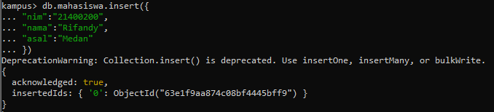
Membuat Document
NoSQL
Pembuatan Document dengan perintah : db.koleksi.insert
Membuat/Menambahkan Document didalam koleksi mahasiswa di database kampus db.mahasantri.insert

Slide 7
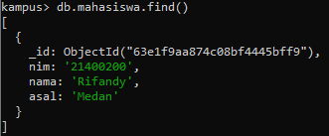
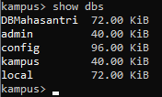
Membuat Document
NoSQL
Menampilkan Document yang telah dibuat db.mahasiswa.find()
Dbkampus telah tampil di list semua database karna telah berisi document

Slide 8
Penutup
Thank You

